Slide 1
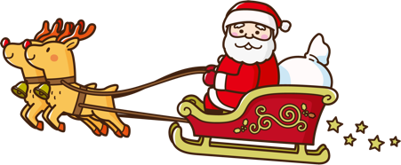



Thứ năm ngày 19 tháng 12 năm 2024

Slide 2


1. Kiến thức, kĩ năng:
Biết được một ngày có 24 giờ, 1 giờ có 60 phút.
24 giờ trong một ngày được tính từ 12 giờ đêm hôm trước đến 12 giờ đêm hôm sau.
Biết tên buổi và và tên gọi các giờ tương ứng trong ngày.
Biết xem giờ đúng trên đồng hồ. Nhận biết thời điểm, khoảng thời gian các buổi sáng, trưa, chiều, tối.
Hiểu biết về sử dụng thời gian trong đời sống thực tế hằng ngày.
2. Phát triển năng lực và phẩm chất:
Phát triển năng lực xem giờ trên đồng hồ. Nhận biết thời điểm, khoảng thời gian các buổi sáng, trưa, chiều, tối.
Phát triển kĩ năng hợp tác, rèn tính cẩn thận.

Slide 3



Slide 4


Slide 5


Slide 6

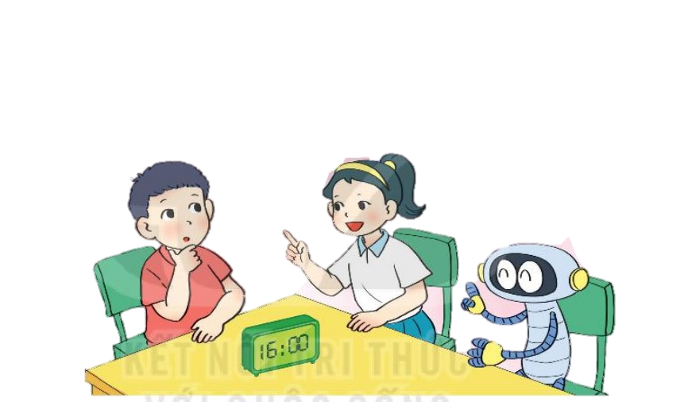

Một ngày có bao nhiêu giờ và một giờ có bao nhiêu phút?
Một ngày có 24 giờ.
Một giờ có 60 phút.

Slide 7
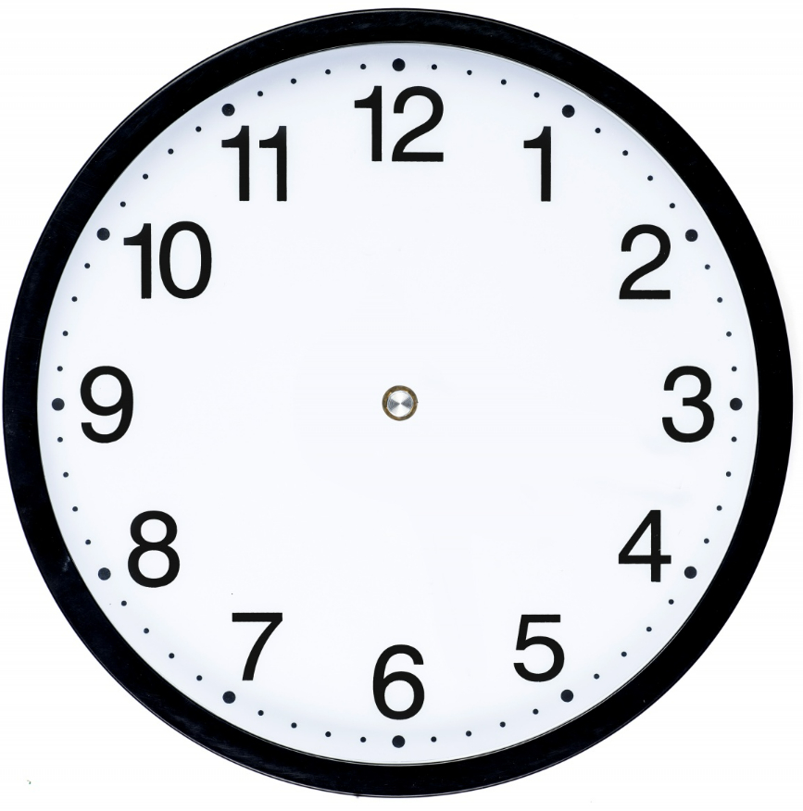


Mỗi một khoảng cách từ số này đến số kia kế tiếp được tính là bao nhiêu phút ?
5 phút
Một giờ có bao nhiêu phút ?
60 phút

Slide 8
Một ngày có bao nhiêu giờ ?
24 giờ trong một ngày được tính từ 12 giờ đêm hôm trước tới 12 giờ đêm hôm sau. Kim giờ đồng hồ phải quay 2 vòng mới hết 1 ngày.

Slide 9
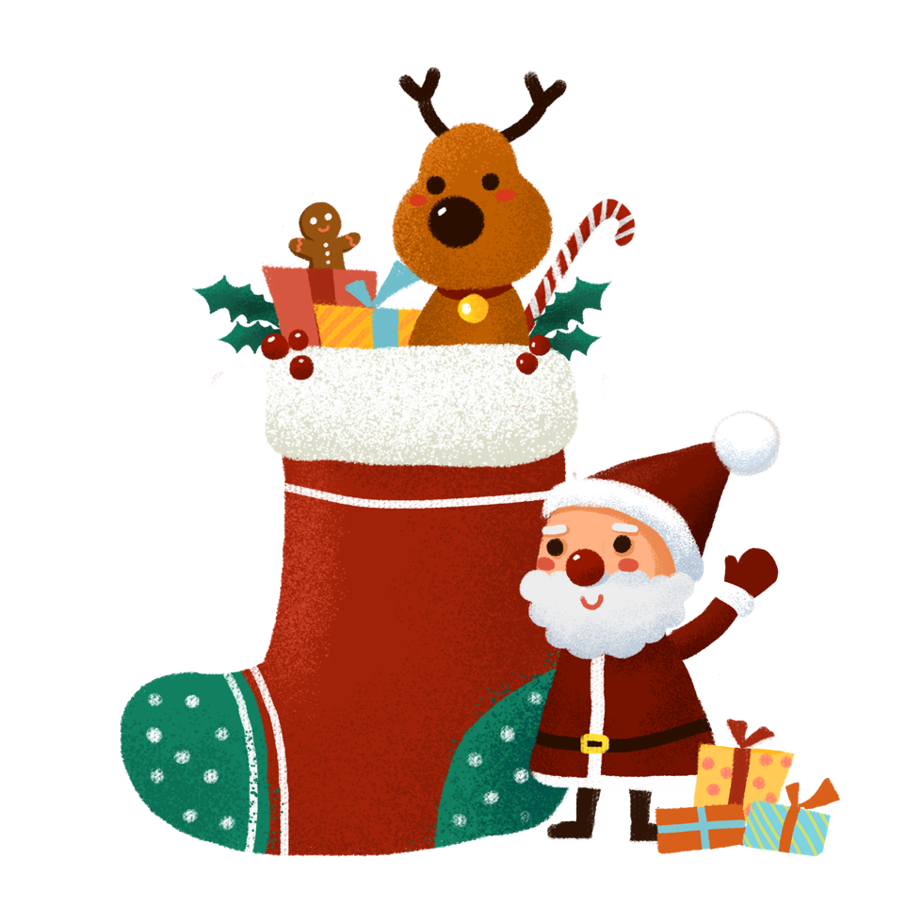
Nêu thời gian biểu ngày thứ bảy của em.
Vậy mỗi ngày được chia thành các buổi khác nhau đó là những buổi nào ?
Sáng, trưa, chiều, tối, đêm

Slide 10
Vậy buổi sáng bắt đầu từ mấy giờ đến mấy giờ ?
Buổi sáng:
từ 1 giờ sáng đến 10 giờ sáng.

Slide 11
Buổi trưa bắt đầu từ mấy giờ đến mấy giờ ?
Buổi trưa: 11 giờ trưa, 12 giờ trưa.

Slide 12
Buổi chiều bắt đầu từ mấy giờ đến mấy giờ ?
Buổi chiều: từ 1 giờ chiều đến 6 giờ chiều.

Slide 13
Buổi tối bắt đầu từ mấy giờ đến mấy giờ ?
Buổi tối: từ 7 giờ tối đến 9 giờ tối.

Slide 14

Vậy buổi đêm bắt đầu từ mấy giờ đến mấy giờ ?
Buổi đêm: 10 giờ đêm đến 12 giờ đêm.

Slide 15

1 giờ chiều còn gọi là mấy giờ ? Tại sao?
13 giờ. Vì 12 giờ trưa rồi đến 1 giờ chiều. 12 cộng 1 bằng 13.

Slide 16


Slide 17

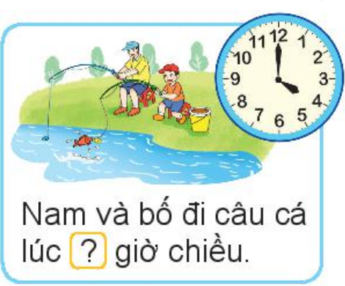
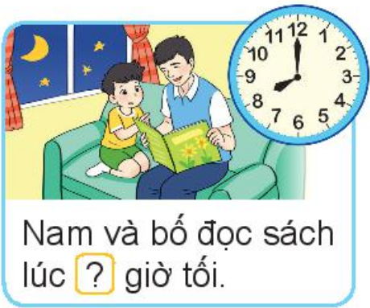
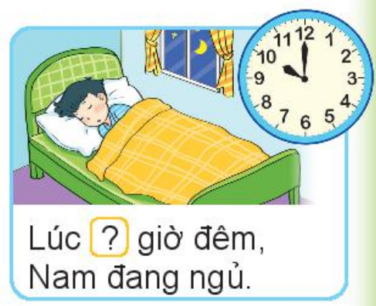
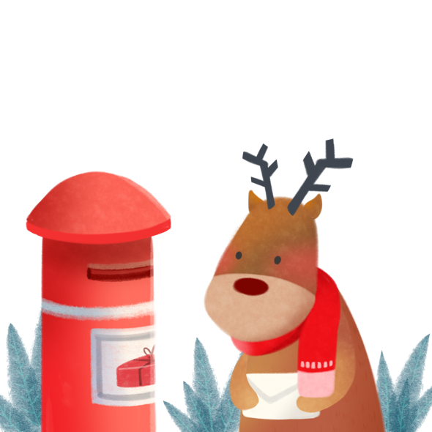
Nam làm gì lúc mấy giờ?
10
4
8
10

Slide 18


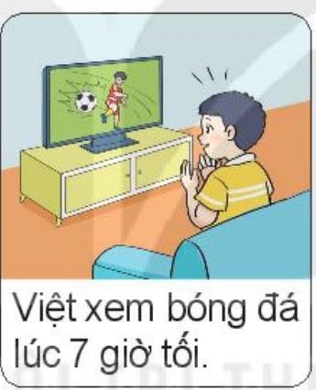
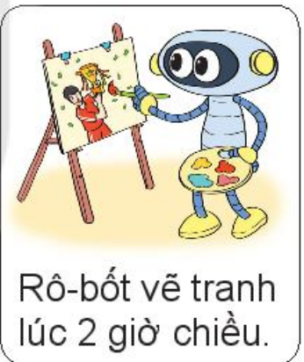
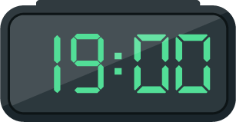
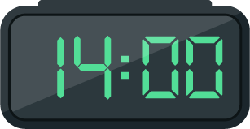
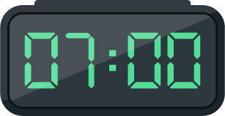
Tìm đồng hồ chỉ thời gian thích hợp với mỗi bức tranh

Slide 19


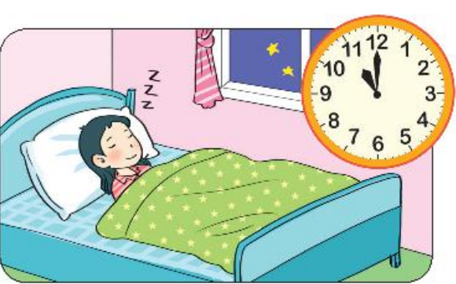
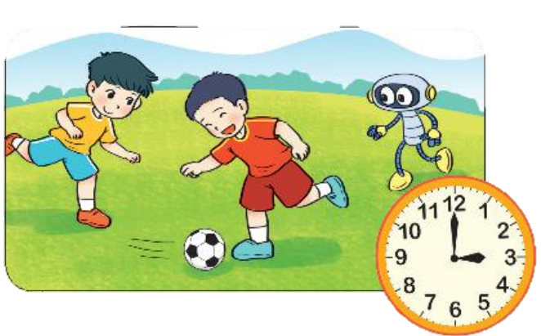

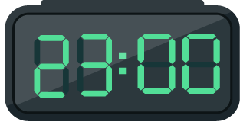
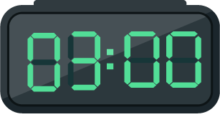
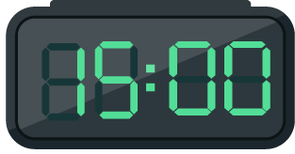
Chọn đồng hồ chỉ thời gian thích hợp với mỗi bức tranh.

Slide 20
VẬN DỤNG

Slide 21
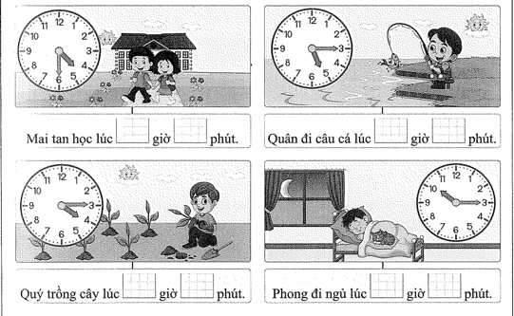
Quan sát tranh và điền vào chỗ trống thích hợp:

Slide 22


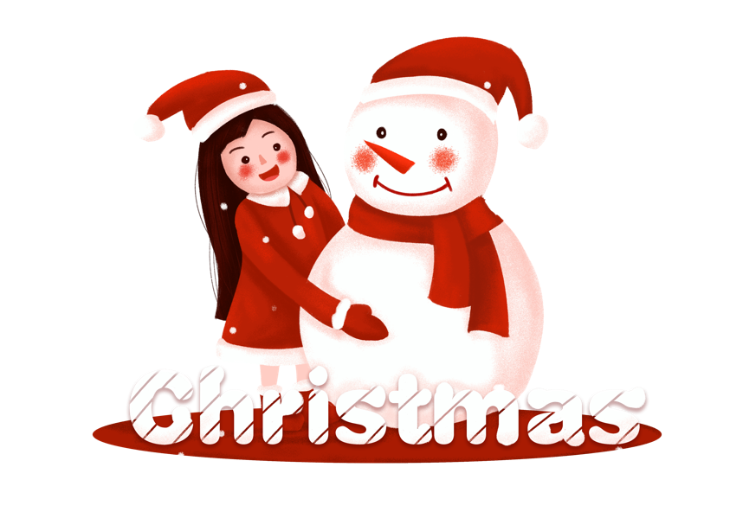
Ôn lại cách đọc giờ, phút
Chuẩn bị bài mới

Slide 23

